Slide 1
La trasformazione digitale: il piano triennale per l'informatica nella PA
Luca Attias, 15 maggio 2024
Corte dei conti
luca.attias@corteconti.it

Slide 2
Ciò che nel mondo è comune,
nella Pubblica Amministrazione italiana è di nicchia, e viceversa.

Slide 3
Un contesto peculiare
La PA che non c’è, ma che dovrebbe esserci

Slide 4
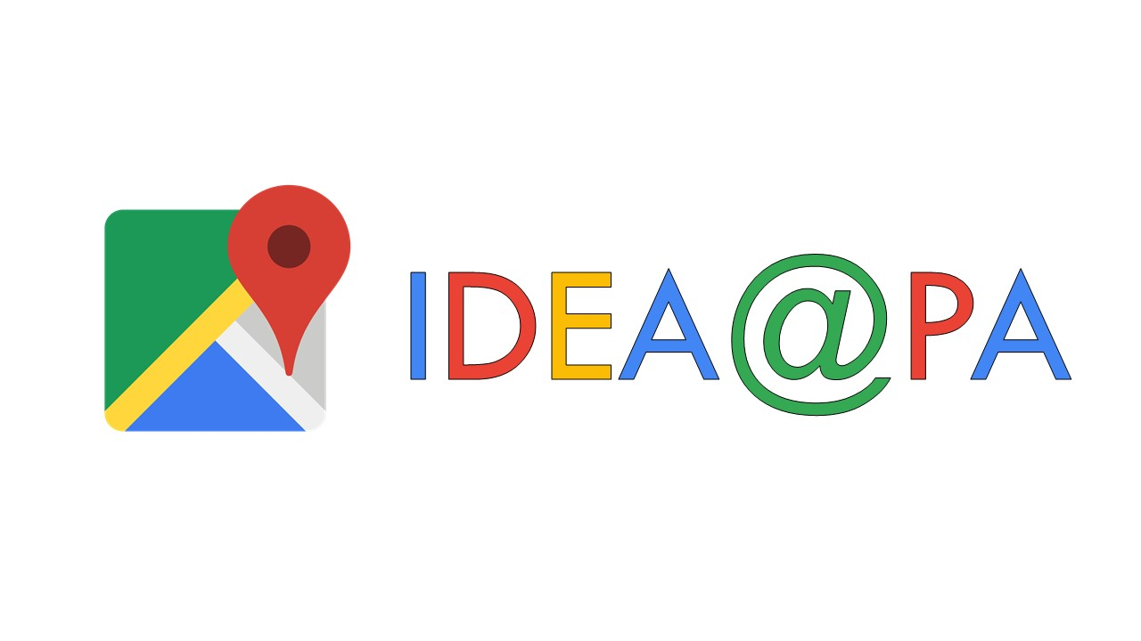

Slide 5
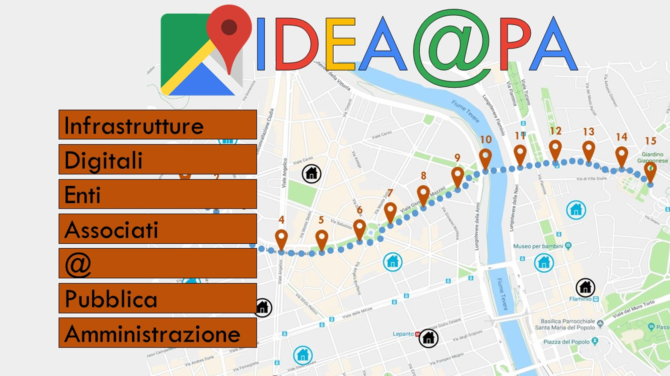

Slide 6
Premessa
È un framework un po’ datato, ma che mantiene inalterato il suo elevato valore. IDEA@PA ha rappresentato un modello di riferimento ed un passaggio culturale molto importante.

Slide 7
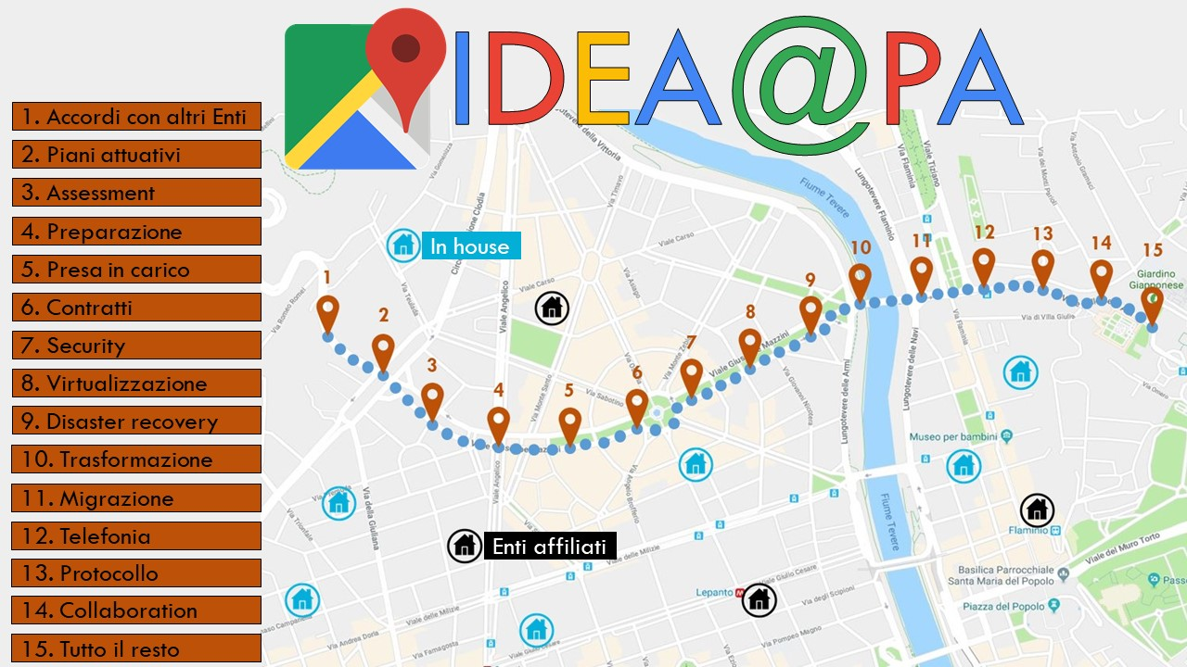

Slide 8
Punti di forza:
Aggregazione;
Condivisione;
Collaborazione;
Procurement.

Slide 9
Aggregazione

Slide 10
Collaborazione

Slide 11
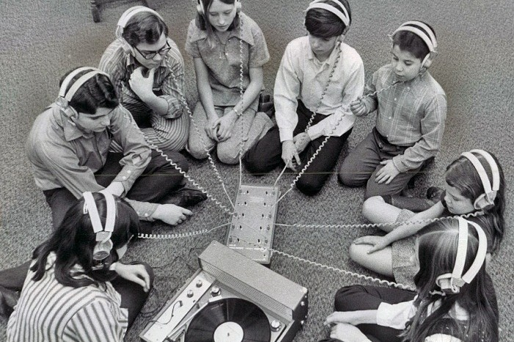
Condivisione

Slide 12
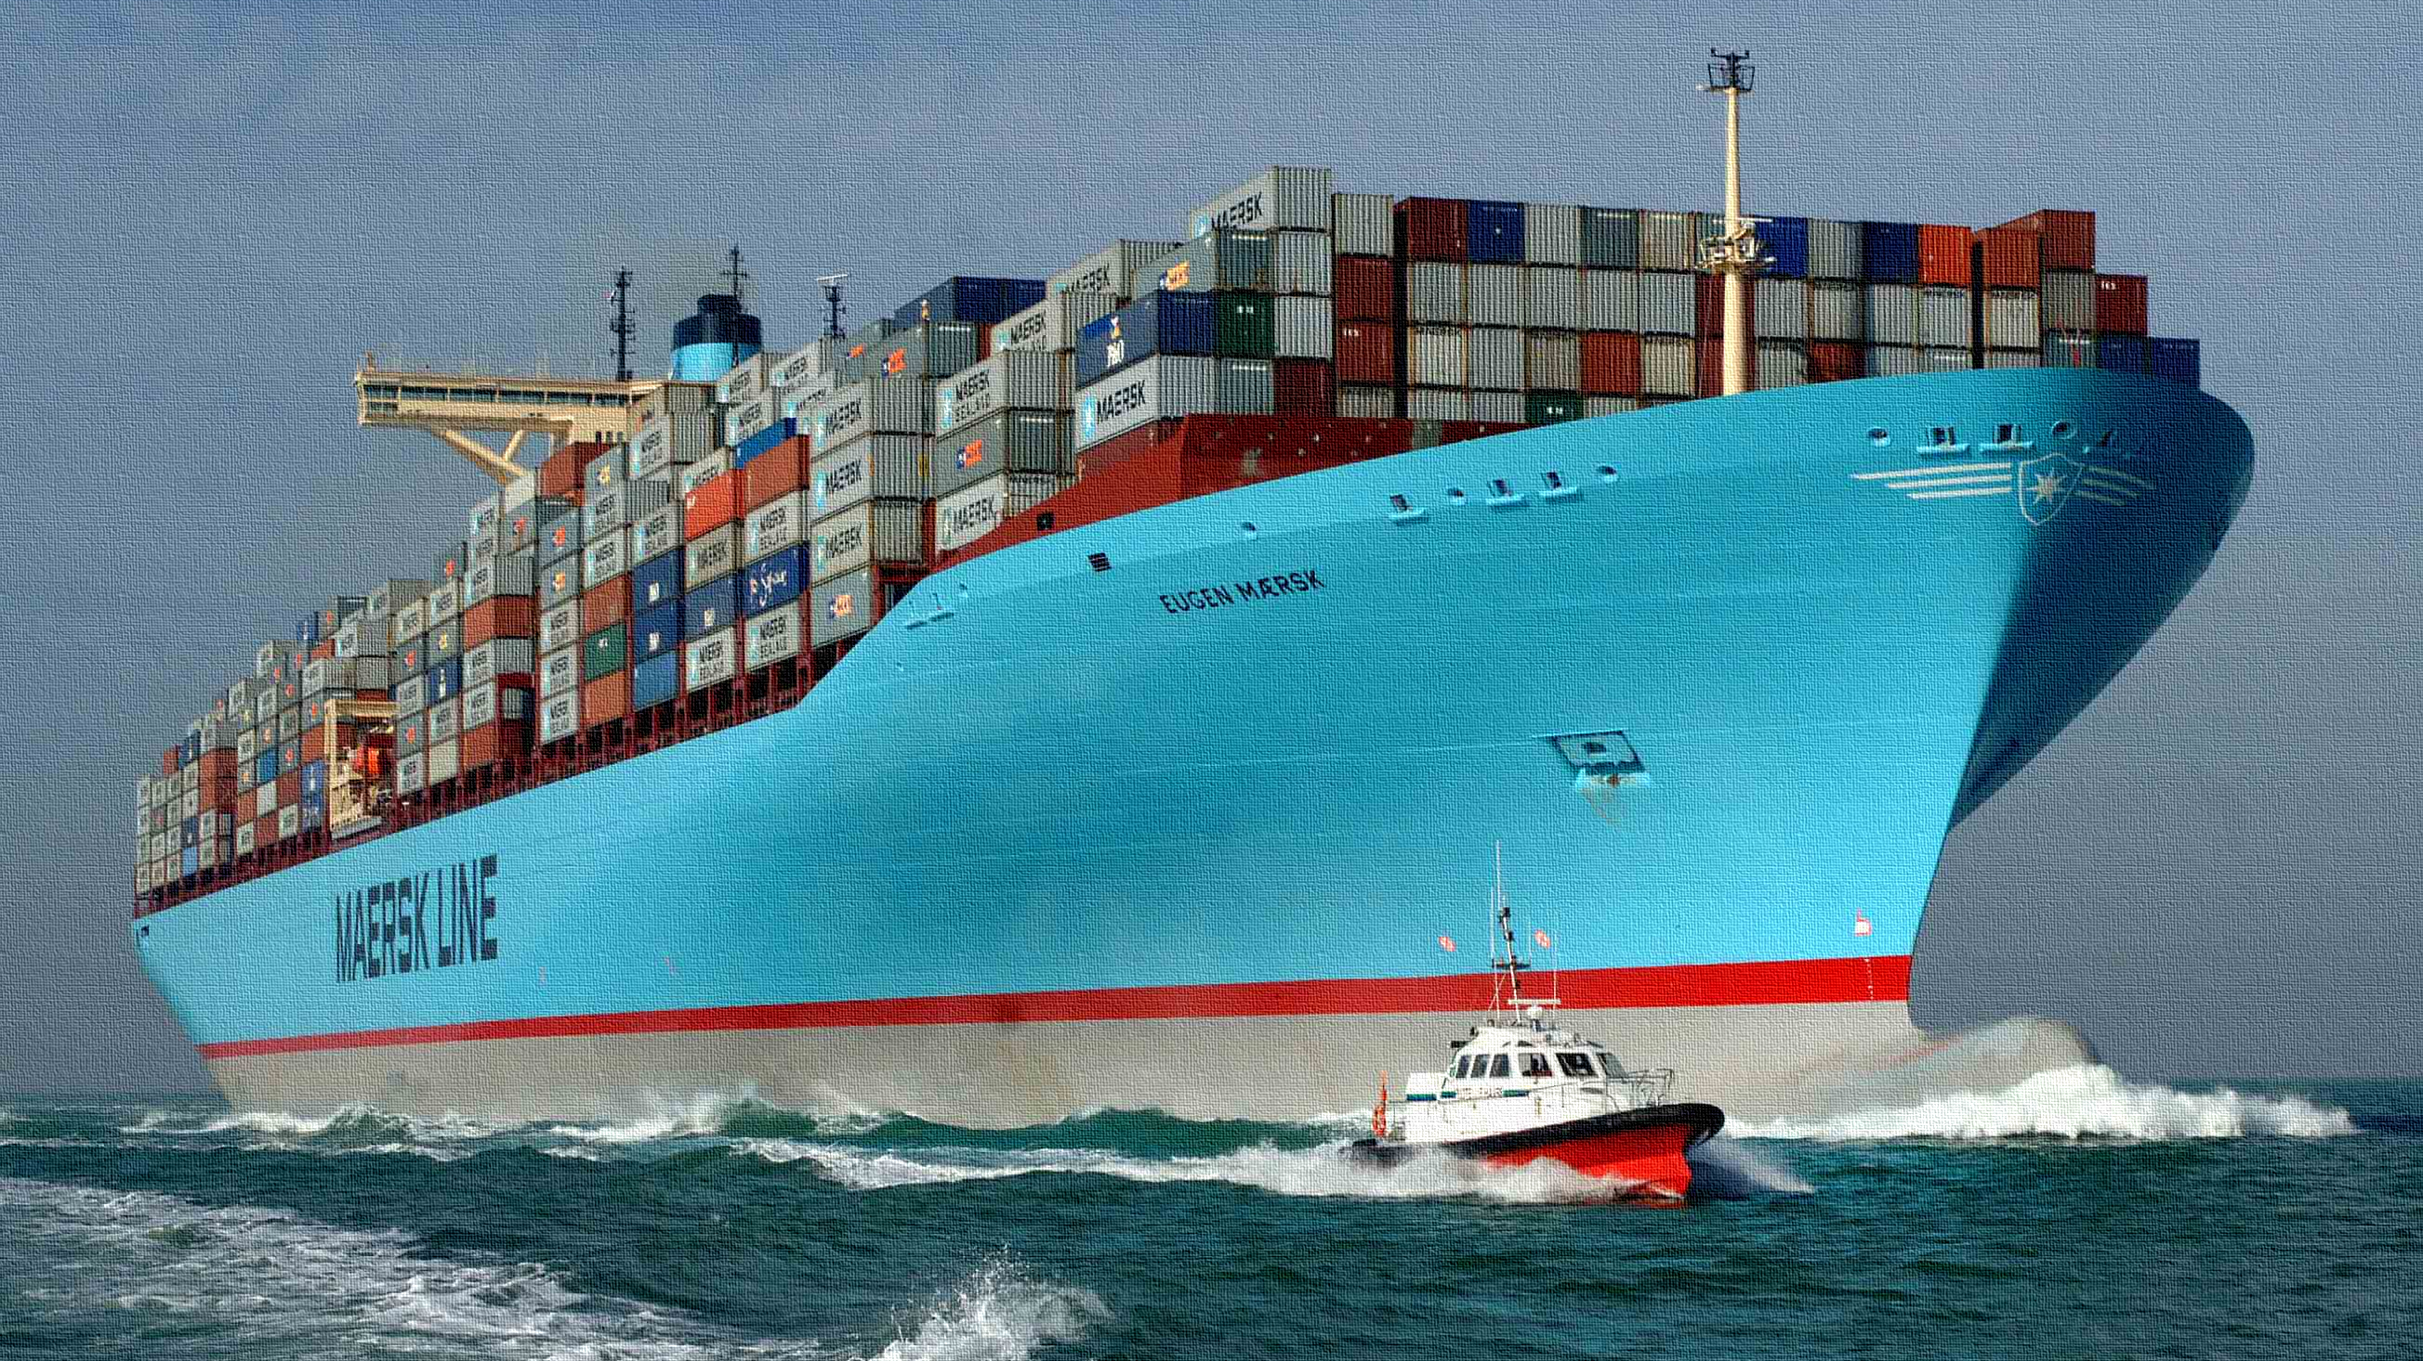
Procurement

Slide 13
IDEA@PA
Fattore umano e resistenza al cambiamento.

Slide 14
Il compito di IDEA@PA
Aiutare le Amministrazioni che non hanno fondi, strutture e competenze adeguate ad usare servizi, anziché erogarli.

Slide 15
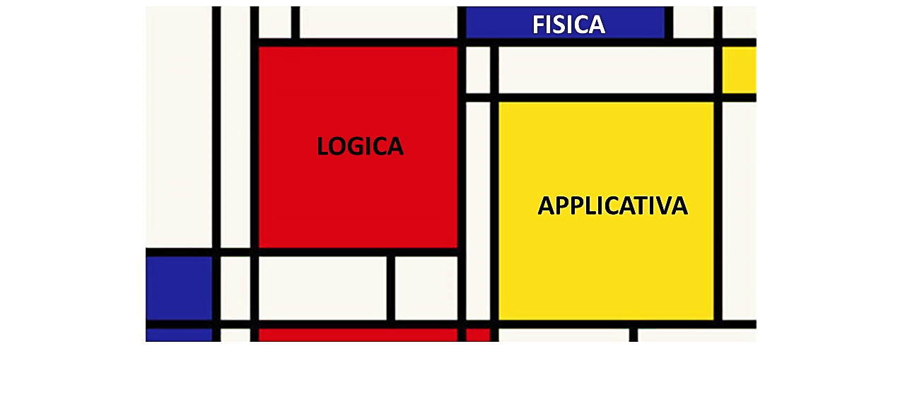
Il compito di IDEA@PA
Notes:
Che ne dici se aggiungiamo un paio di domande di questo tipo?
Quali passaggi prevede il framework?
E’ possibile seguire passaggi alternativi ?

Slide 16
Il compito di IDEA@PA

Slide 17
Cosa possiamo attenderci da questa aggregazione?
Servizi più efficienti, maggiore disponibilità e qualità dei servizi erogati.
Dal rimborso dei costi, al ribaltamento verso il cloud, per soddisfare tali aspettative.

Slide 18
Come si fa?
Convenzioni tra Pubbliche Amministrazioni e le collaborazioni con i futuri PSN.
La fiducia è basata su veri e propri contratti di servizio.

Slide 19
Come si fa?
In IDEA@PA ritroviamo un concetto molto innovativo: un Ente si assume la responsabilità di governare l’erogazione dei servizi ICT anche per altri Enti della PA.
Una vera rivoluzione nel mondo della PA.

Slide 20
Connessioni network più veloci ed affidabili
Maggiore protezione dei dati
Reale attuazione del Disaster Recovery
Miglioramento della continuità di utilizzo dei servizi
Notevole incremento della sicurezza dei servizi IT
Miglioramento dell’affidabilità dell’infrastruttura
Alcuni dei vantaggi misurati

Slide 21
Incremento dell’efficienza nel rilascio di nuovi servizi
Monitoraggio dei servizi IT
Più servizi e di maggiore qualità per gli utenti
Disponibilità di nuovi servizi e risorse in cloud
Disponibilità di competenze ed esperienze
Controllo sulla spesa IT
Alcuni dei vantaggi misurati

Slide 22
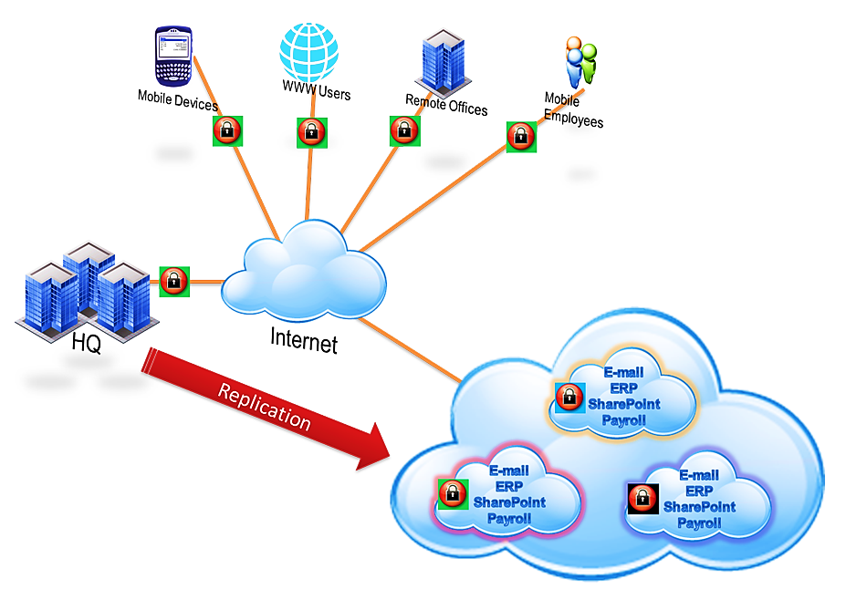
Disaster recovery on cloud

Slide 23
I data center della PA come Blockbuster

Slide 24
Procurement
La PA produce piani di fabbisogno di beni e servizi come un’azienda realizza i propri prodotti: con passione ed artigianalità.

Slide 25
La gestione del parco IT
La gran parte della PA non è in grado di gestire autonomamente i propri sistemi informativi per ragioni di costi e mancanza di competenze, ma soprattutto perché non dovrebbe far parte delle proprie mansioni.

Slide 26
Perché interessarsene?
Perché un presidente, un segretario comunale, un amministratore delegato, un CEO, o un sindaco, dovrebbe interessarsi ad IDEA@PA?

Slide 27
Qual è il punto?
Il punto non è come adempiere al CAD, alle norme sulla trasparenza e l’anticorruzione, sulla sicurezza, al GDPR e al codice degli appalti.

Slide 28
Una diversa prospettiva
Il punto è che, per lo più, se ne dovrebbero occupare altri per noi, altri che lo sanno fare meglio di noi e che sono specializzati.

Slide 29
Una diversa prospettiva
Efficacia, efficienza, economicità, etica, taglio dei costi

Slide 30
Una diversa prospettiva
Aumento della produttività dell’Ente

Slide 31
Una diversa prospettiva
Aumento dell’efficienza del sistema informatico

Slide 32
Una diversa prospettiva
Aumento della tranquillità contrattuale

Slide 33
Una diversa prospettiva
Competenza individuata nel core business

Slide 34
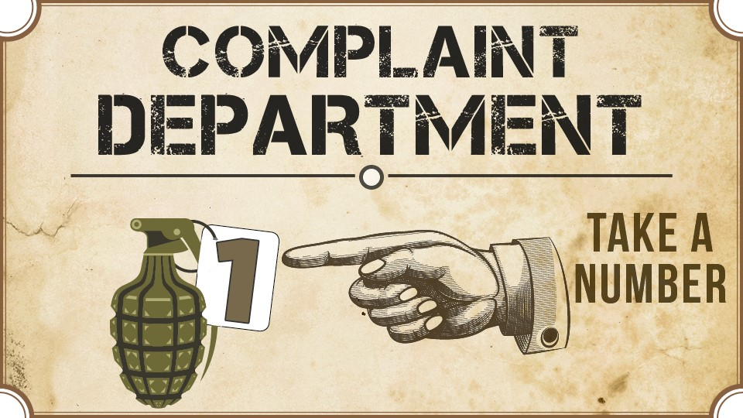
Una diversa prospettiva
Diminuzione delle lamentele

Slide 35
La mancanza di visione
Molte Pubbliche Amministrazioni sono convinte che implementare un proprio cloud privato sia la soluzione più efficiente.

Slide 36
La mancanza di visione
Molte Pubbliche Amministrazioni sono convinte che implementare un proprio Data Lake locale sia la soluzione migliore.

Slide 37
È illusorio e grottesco pensare che le PPAA, centrali e locali, aderiscano in modo efficace e sostanziale al CAD, al codice degli appalti, alle norme sulla privacy (GDPR), sulla sicurezza, sull’anticorruzione e la trasparenza, ecc. ecc.
È necessario dotare le PPAA di strumenti (infrastrutture, servizi, servizi in SaaS, sistemi informativi, contratti) che implementino tutto ciò by design (a partire dalle fasi di analisi e progettazione) e by default, ovvero come impostazione predefinita.

Slide 38
Possibilità a senso unico
IDEA@PA è attualmente l’unica modalità per cercare di adempiere, in maniera sostanziale anziché formale, al CAD ed alle altre norme già citate.

Slide 39
Ruolo delle in-house
nella PA
Le Amministrazioni che funzionano in maniera più efficace sono quelle che si sono dotate di una in-house (o similare) efficiente, che svolge per loro una serie di attività.

Slide 40
Il ruolo delle in-house è, ad oggi, fondamentale per creare le corrette economie di scala, per fare i giusti investimenti e assumere le corrette competenze.

Slide 41
Non esiste più l’autoconsistenza in ambito digitale. Le stesse in-house e le più grandi aziende dell’ambito IT ricercano continuamente competenze specialistiche all’esterno.

Slide 42
Vi ringraziamo per l’attenzione prestata
luca.attias@corteconti.it

